Slide 1
Динамическое программирование

Slide 2
Ранее было рассмотрено несколько приёмов построения быстрых алгоритмов:
«разделяй и властвуй»,
обход графов,
жадные алгоритмы.
Если их удаётся применить, есть шансы на простой и быстрый алгоритм, но так бывает не всегда.
Другие подходы:
динамическое программирование
линейное программирование.
Они обычно дают не такие быстрые алгоритмы, зато применимы в ситуациях, где ранее разобранные подходы не работают.

Slide 3
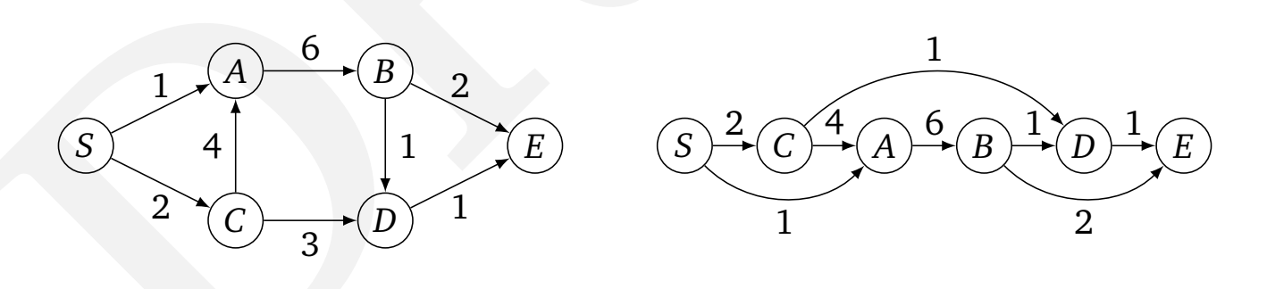

Ещё раз о кратчайших путях в ориентированных ациклических графах

Slide 4
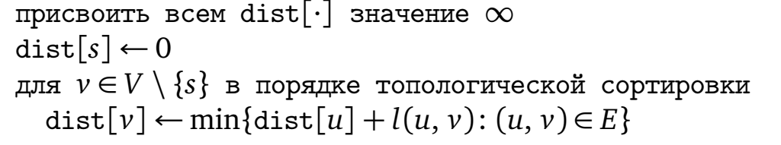
Если вычислять значения dist для вершин в порядке их топологической сортировки (слева направо), то при обработке вершины v всё, что нужно для вычисления dist[v], уже известно.
Таким образом, весь массив dist можно заполнить за один проход по всем вершинам:

Slide 5
Алгоритм рассматривает подзадачи {dist[u]: u ⊂ V} «от простого к сложному»:
когда приходит пора решать какую-то подзадачу, для этого всё готово, те задачи, от которых она зависит, уже решены.
В этом и состоит метод динамического программирования:
исходная задача включается в семейство «подзадач» разного размера, и они решаются одна за другой в правильном порядке.
Что значит «правильный»?
Считаем подзадачи вершинами воображаемого ориентированного ациклического графа (ребро из A в B означает, что для решения B надо сначала решить A); тогда порядок решения подзадач должен быть линеаризацией этого графа.

Slide 6
Программирование?
Слово «программирование» в названии динамическое программирование имело не тот смысл, что сейчас:
Когда Ричард Беллман придумал этот термин, составление программ не было массовой профессией и названия для этой профессии не было.
В те времена программирование означало «планирование» и под «динамическим программированием» понималось оптимальное планирование многоступенчатых процессов.
Вершинами графа можно считать состояния процесса, а рёбрами –– возможные действия, ведущие к следующему состоянию.

Slide 7
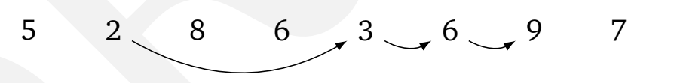
Наибольшая возрастающая подпоследовательность
В задаче о наибольшей возрастающей подпоследовательности (longest in creasing subsequence) на вход даётся последовательность чисел a₁,…‌, a_{n}.
Под последовательность a_{i1}, a_{i2}, ‌, a_{ik} (где 1 ≤ i₁ < i₂ ‌ < i_{k} ≤ n) называется возрастающей, если каждое число в ней строго больше предыдущего.
Задача состоит в том, чтобы найти самую длинную такую подпоследовательность.

Slide 8
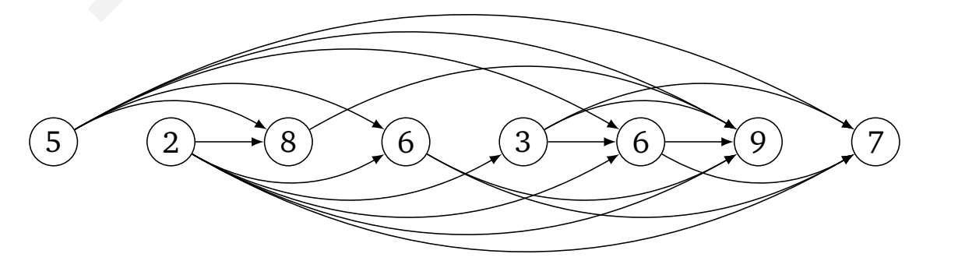
Проведём рёбра для всех элементов, которые могут быть соседями в возрастающей подпоследовательности: ребро из i в j означает, что i < j и a_{i} < a_{j}.

Slide 9
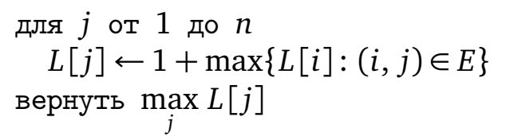
Получился ациклический граф, в котором возрастающие подпоследовательности соответствуют путям, и надо найти самый длинный путь в графе.
L[j] –– максимальная из длин путей, заканчивающихся в j, и, со ответственно, из длин возрастающих подпоследовательностей с последним членом a_{j}
Длина пути – этот число вершин, а не рёбер, что на 1 больше обычного.
Последнее ребро пути должно вести в j из какой-то другой вершины, и L[j] –– это максимум из значений L[·] в этих вершинах плюс 1.
Если в j не входит ни одного ребра, то считаем максимум по пустому множеству равным нулю.
Так как последней в искомой подпоследовательности может быть любая из вершин, то окончательный ответ –– это наибольшее из всех значений L[j].

Slide 10

Схема для динамического программирования
мы выделили множество подзадач {L[j]: 1≤ j ≤ n},
при этом есть порядок на подзадачах и есть рекуррентное соотношение, выражающее решение любой подзадачи через решения предыдущих.
Порядок соответствует росту индексов, а соотношение гласит, что
Сколько времени требуется для вычисления L[j] таким способом?

Slide 11
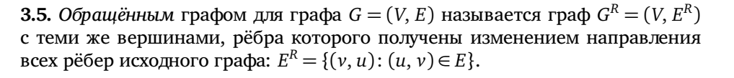
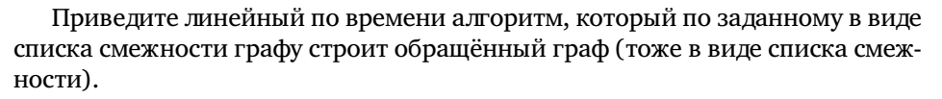

Slide 12
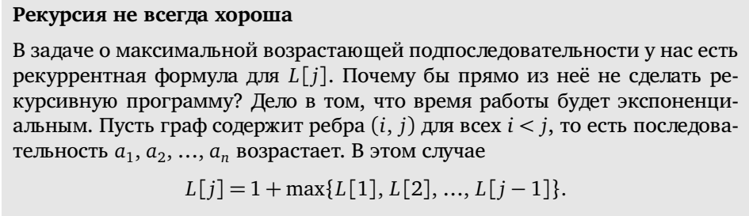

Slide 13
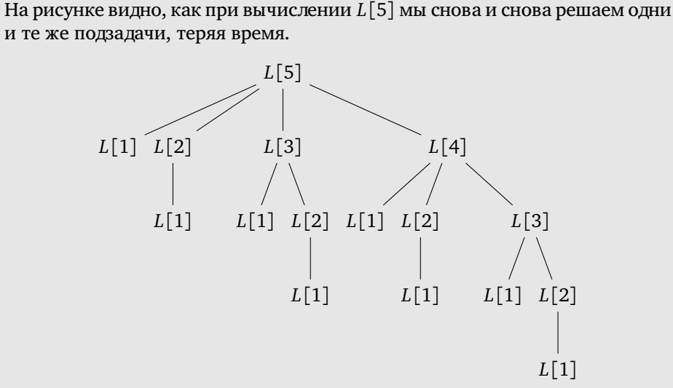

Slide 14
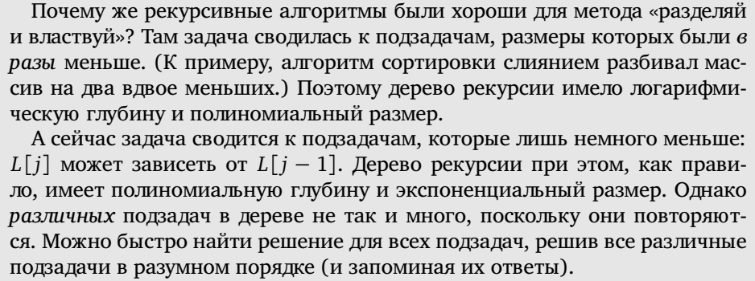

Slide 15
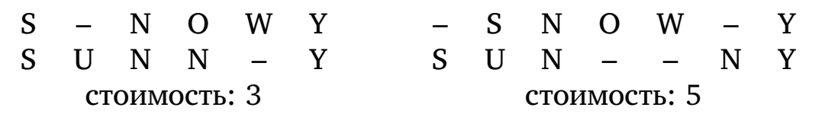
Расстояние редактирования
Часто текстовый редактор, подозревая опечатку, предлагает заменить написанное слово на близкое. Что значит «близкое»?
Расстояние между словами можно оценить, записав их одно над другим и добиваясь совпадения в каких-то позициях.
Тире обозначает пробел и может быть добавлено в любые места.

Slide 16
Стоимостью выравнивания называется количество столбцов, в которых символы различаются, а расстоянием редактирования (edit distance) между двумя словами –– стоимость их наилучшего возможного выравнивания.
Термин «расстояние редактирования» объясняется тем, что это расстояние можно определить как минимальное число редакторских правок, то есть вставок, удалений и замен символов, необходимых для преобразования первой строки во вторую.

Slide 17
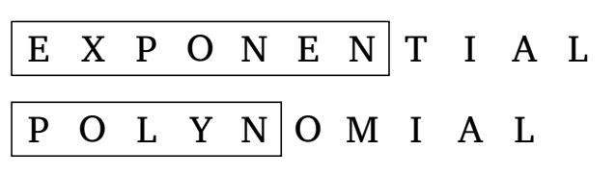
Нам надо определить, что мы считаем подзадачами и в каком порядке их решаем.
Мы хотим найти расстояние редактирования между x[1‌…m] и y[1…‌n].
Будем искать расстояние редактирования между префиксами первой строки x[1…‌i], и префиксами второй, y[1…‌j], обозначив эти расстояния E[i, j].
Наша конечная цель –– вычисление E[m, n].

Slide 18
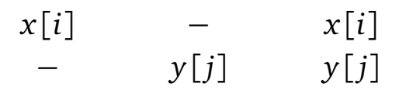
Чтобы достичь этой цели, нужно как-то выразить E[i, j] через более простые подзадачи.
Что известно о наилучшем выравнивании x[1…‌i] и y[1…‌j]? Ясно, что для самого правого столбца есть три варианта:
В первом случае стоимость этого столбца равна 1, а оставшиеся столбцы представляют собой выравнивание строк x[1‌…i - 1] и y[1…‌j], причём оптимальное. А это в точности подзадача E[i - 1, j], и она уже решена.
Во втором случае стоимость последнего столбца также равна 1, и остаётся задача E[i, j - 1].

Slide 19
В последнем же случае стоимость равна 1, если x[i] <> y[ j], и 0, если x[i] = y[ j], а остаётся задача E[i - 1, j - 1].
Мы не знаем, какой из вариантов реально происходит в оптимальном выравнивании, поэтому проверим все и выберем лучший:

Slide 20
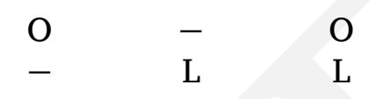
Например, для слов EXPONENTIAL и POLYNOMIAL подзадача E[4,3] соответствует префиксам EXPO и POL. Правый столбец их наилучшего выравнивания может выглядеть одним из следующих способов:
Поэтому E[4, 3] = min{1 + E[3, 3], 1 + E[4, 2], 1 + E[3, 2]}

Slide 21
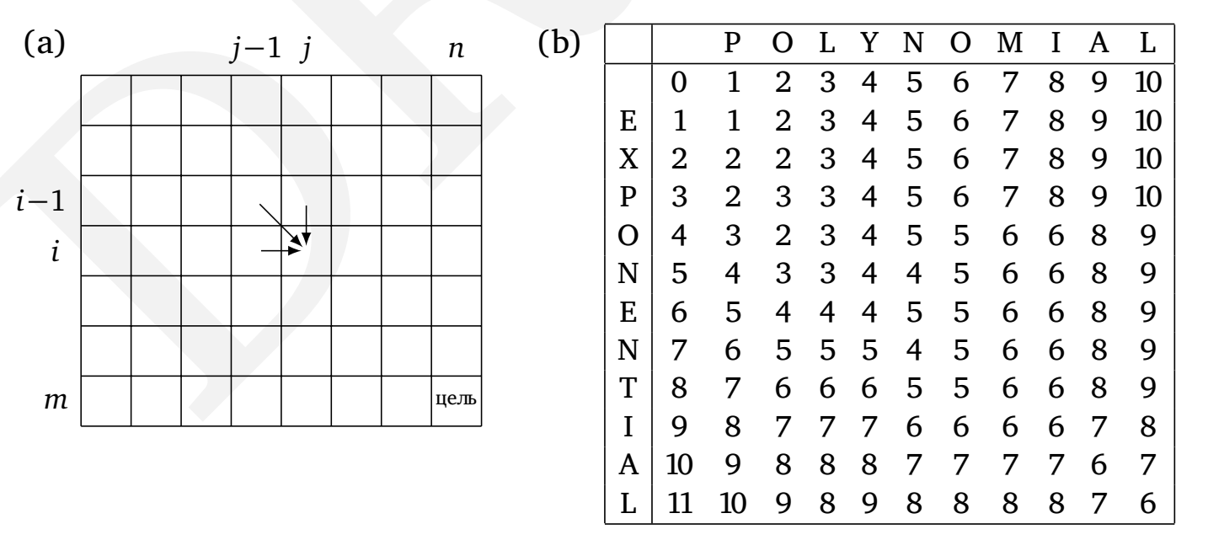
Решения всех подзадач E[i, j] образуют двумерную таблицу. В каком порядке следует решать эти подзадачи?
Подойдёт любой порядок, где E[i - 1, j], E[i, j - 1] и E[i - 1, j - 1] обрабатываются раньше, чем E[i, j].

Slide 22
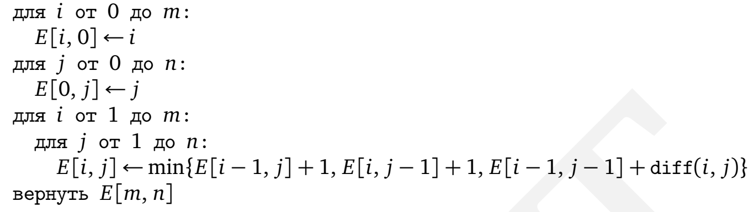
Остаётся понять, с чего начинать, когда формула ещё не применима.
В данной задаче начальными значениями являются E[·, 0] и E[0, ·] и заполняются они очевидным образом:
E[0, j] есть расстояние редактирования между пустой строкой и первыми j символами из y, то есть j.
аналогично E[i, 0] = i.

Slide 23
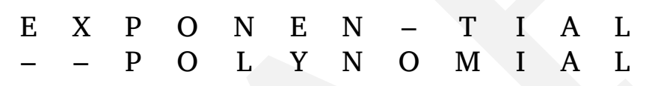
Эта процедура заполняет таблицу построчно, слева направо в каждой строке.
Обработка каждой ячейки занимает время O(1), поэтому общее время работы пропорционально размеру таблицы, то есть O(mn).
В рассмотренном нами ранее примере расстояние редактирования равно 6:

Slide 24
Граф задачи и путь в нём
Подзадачи можно рассматривать как вершины графа, в котором рёбра отражают зависимости между ними.
В задаче нахождения расстояния редактирования вершинами можно считать клетки (i, j) таблицы, а рёбра соответствуют рекуррентной формуле:

Slide 25
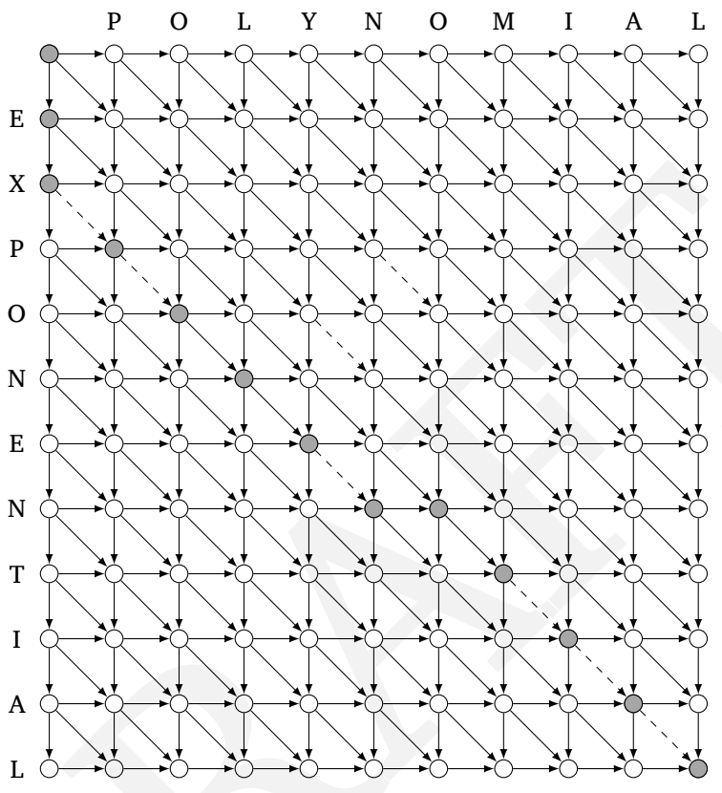
Рёбрам этого графа можно так присвоить веса, что оптимальное расстояние редактирования будет равно длине кратчайшего пути.
Для этого рёбрам типа (i - 1, j - 1) → (i, j) при x[i] = y[j] (пунктирным) присвоим вес 0, а всем остальным –– вес 1.
Ответом тогда будет просто длина кратчайшего пути из s = (0, 0) в t = (m, n).

Slide 26
На рисунке показан один из таких путей. Он соответствует как раз оптимальному выравниванию.
Каждый шаг вниз на этом пути соответствует удалению, вправо –– вставке, а по диагонали –– либо совпадению, либо замене.
Теперь видно, что точно так же можно решить и более общий вариант задачи о расстоянии редактирования, когда операции вставки, удаления и замены имеют не обязательно равные стоимости.
Нам просто нужно будет изменить веса рёбер в этом графе.

Slide 27
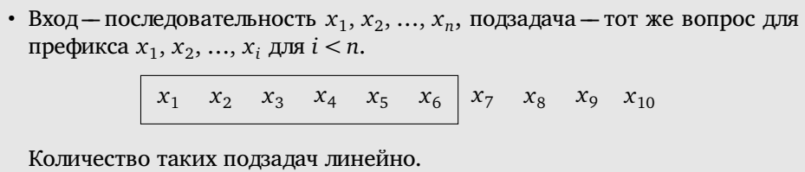
Часто используемые подзадачи
Включение задачи в семейство подзадач требует изобретательности –– но есть несколько стандартных вариантов.

Slide 28
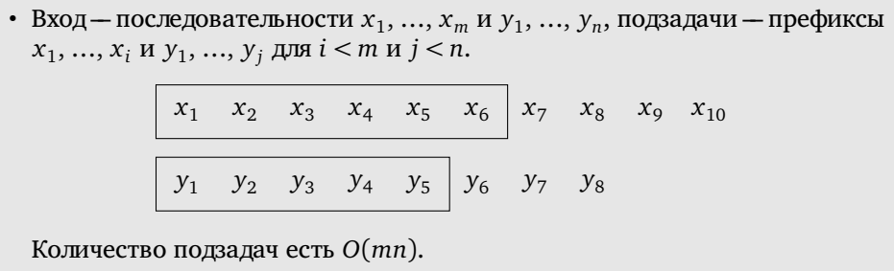

Slide 29
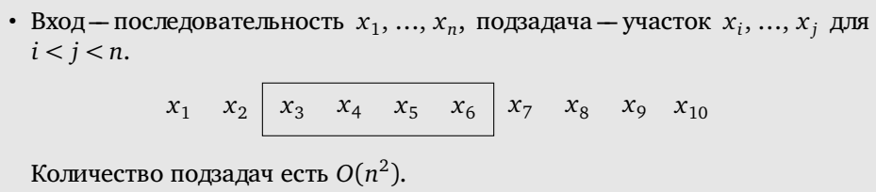

Slide 30
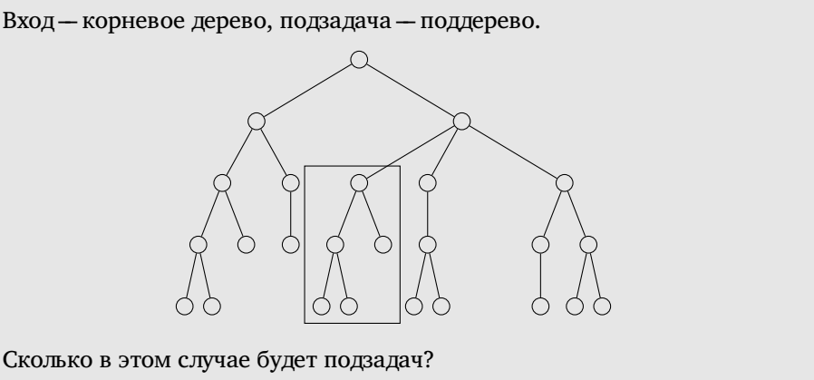

Slide 31
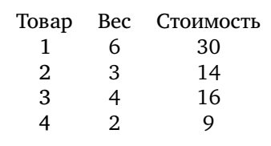
Задача о рюкзаке
Забравшийся в магазин вор нашёл больше добычи, чем он может унести с собой.
Его рюкзак выдерживает не больше W килограммов.
Ему надо выбрать какие-то из n товаров веса w₁,…‌, w_{n} и стоимости v₁,…‌, v_{n}. Как найти самый дорогой вариант?
Пусть, например, рюкзак выдерживает W = 10 килограммов, а в магазине имеются следующие изделия:

Slide 32
Разновидности задачи о рюкзаке
Если каждый товар имеется в неограниченном количестве, то оптимально будет взять товар номер 1 и две штуки товара номер 4 (общая стоимость: 48).
Если же каждый товар есть в единственном экземпляре (как в художественной галерее), тогда оптимальным будет набор из 1 и 3 (стоимость: 46).

Slide 33
Задача о рюкзаке с повторениями
Как обычно, важно правильно выбрать подзадачи.
В данном случае есть два естественных способа:
рассмотреть рюкзак меньшей ёмкости w <= W (для краткости максимально допустимый вес мы называем «ёмкостью»)
рассмотреть меньшее число товаров (скажем, товары 1, 2,…‌, j, где j <= n).
Для того чтобы понять, какой подход действительно работает, обычно приходится немного поэкспериментировать.

Slide 34

Попробуем взять рюкзак меньшей ёмкости и положим:
K[w] = максимально возможная стоимость для рюкзака ёмкости w.
Можем ли мы выразить K[w] через ответы для меньших подзадач?
Если в оптимальное заполнение рюкзака ёмкости w входит товар i, то без одной штуки этого товара мы получим оптимальное заполнение рюкзака ёмкости w - w_{i}.
Другими словами, K[w] –– это просто K[w - w_{i}] + v_{i} для некоторого i.
Мы не знаем, для какого именно i, поэтому нам нужно перебрать все возможные варианты:

Slide 35
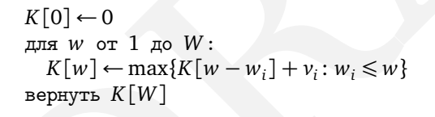
Алгоритм последовательно заполняет массив размера W + 1.
Значение каждой ячейки вычисляется за время O(n), общее время работы O(nW).
Как обычно, данной задаче соответствует некоторый ориентированный ациклический граф на подзадачах.
Решение исходной задачи можно свести к нахождению самого длинного пути в этом графе.

Slide 36
Задача о рюкзаке без повторений
Рассмотрим вариант задачи, когда каждый товар есть в одном экземпляре.
Тогда воспользоваться подзадачами из прошлого решения не удаётся, поскольку надо как-то учитывать, что мы уже взяли.
Сделаем это, добавив второй параметр 0<= j<= n: обозначим через K[w, j] максимальную стоимость унесённого, если разрешается уносить лишь товары 1,…‌, j и общий вес должен быть не больше W.
Исходная задача: найти K[W, n].

Slide 37
Теперь нужно научиться выражать K[w, j] через результаты для меньших подзадач. В оптимальном заполнении товар j либо участвует, либо нет:
Другими словами, можно выразить K[w, j] через результаты подзадач K[·, j - 1].
Алгоритм заполняет двумерный массив из W + 1 строки и n + 1 столбца. Каждая ячейка заполняется за время O(1). Поэтому несмотря на гораздо больший размер таблицы по сравнению с предыдущим алгоритмом общее время работы остаётся прежним: O(nW).

Slide 38
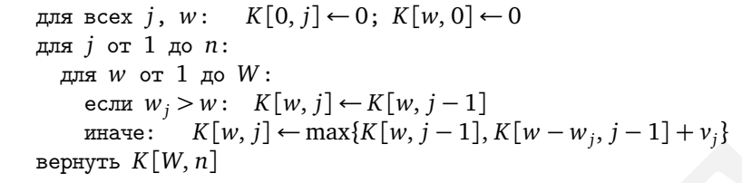

Slide 39
Запоминание
Мы начинали с рекуррентной формулы, выражающей задачи большего размера через меньшие. Она использовалась для заполнения таблицы решений снизу вверх, от подзадач меньшего размера к большим.
Рекурсивный алгоритм, соответствующий рекуррентной формуле, может быть неэффективным, так как одни и те же подзадачи будут решаться снова и снова.
Но его можно усовершенствовать, запоминая результаты предыдущих рекурсивных вызовов и используя их при повторных вызовах с тем же входом.

Slide 40
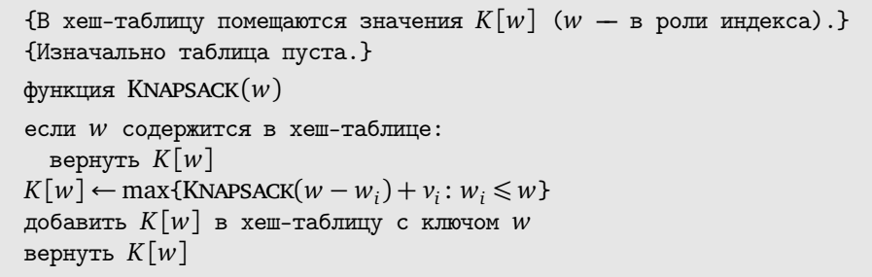
В случае задачи о рюкзаке (с повторениями) такой алгоритм мог бы использовать хеш-таблицу для хранения вычисленных ранее значений K[·].
При запросе значения K[w] сначала проверялось бы, не присутствует ли оно уже в таблице, и только при его отсутствии производилось бы вычисление. Такой приём называется запоминанием (memoization).

Slide 41
Этот алгоритм никогда не решает дважды одну подзадачу. Его время работы O(nW), как и при использовании динамического программирования без запоминания.
Но постоянный множитель, скрытый в O(·), при использовании рекурсии больше, чем в случае динамического программирования (из-за дополнительных проверок и накладных расходов при реализации рекурсии).
В некоторых случаях, однако, запоминание себя оправдывает: при динамическом программировании решаются все подзадачи, которые потенциально могли бы понадобиться, а при запоминании –– только те, которые реально понадобились.
Например, пусть W и все веса w_{i} кратны 100. Тогда подзадача K[w] бесполезна, если w не делится на 100.
Рекурсивный алгоритм с запоминанием даже не будет рассматривать эти лишние клетки в таблице.

Slide 42
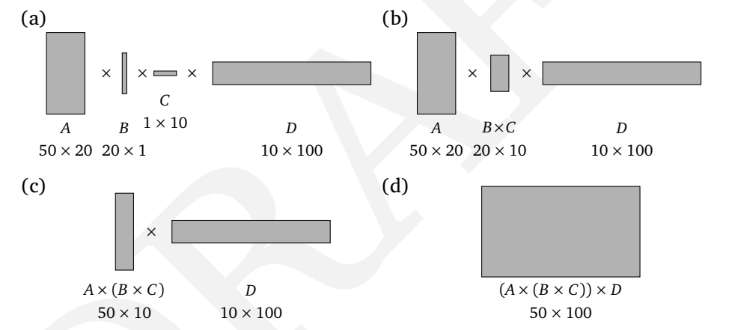
Произведение матриц
Пусть нам необходимо вычислить произведение A × B × C × D четырёх матриц размеров 50 × 20, 20 × 1, 1 × 10 и 10 × 100. Для этого нужно умножать матрицы попарно в каком-то порядке.

Slide 43
Матричное умножение не является коммутативным, но является ассоциативным (A× (B × C) = (A× B) × C).
Таким образом, мы можем выбирать, в каком порядке перемножать матрицы (или, что то же самое, как расставить скобки).
Важен ли тут порядок?

Slide 44
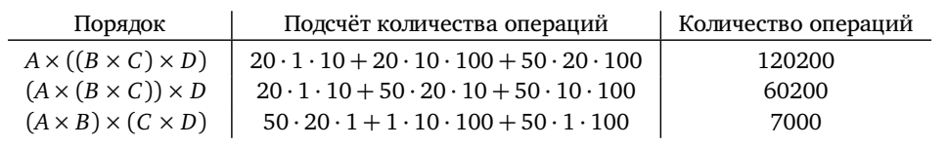
Обычная формула для произведения матриц m × n и n × p использует O(mnp) арифметических операций. Считая, что нужно ровно mnp операций, сравним несколько разных способов вычисления A× B × C × D:
Видно, что порядок умножения сильно влияет на итоговое количество операций.
Более того, жадный алгоритм (выбирающий каждый раз две матрицы, которые дешевле всего перемножить), приведёт нас ко второму варианту, далёкому от оптимума.

Slide 45
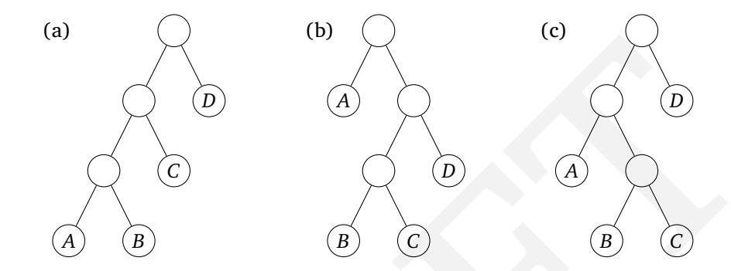
Как же найти оптимальный порядок перемножения матриц A1, A2,…‌, An размеров m₀ × m₁, m₁ × m₂, …‌, m_{n-1} × m_{n} соответственно?
Порядок операций можно изобразить двоичным деревом, листьям которого будут соответствовать исходные матрицы, корню –– результат, а внутренним вершинам (у них два потомка) –– промежуточные результаты.
Количество таких деревьев с n листьями зависит от n экспоненциально, поэтому их перебирать долго.

Slide 46
Поддеревья оптимального дерева оптимальны.
Какие подзадачи соответствуют поддеревьям? Ими оказываются произведения A_{i} × A_{i+1} × … ‌ × A_{j}.
Следуя этой схеме, для 1 <= i <= j <= n положим:

Slide 47

Размер подзадачи –– это количество матричных операций, то есть j - i.
При i = j перемножать ничего не надо: C[i, i]= 0.
При j > i рассмотрим оптимальное поддерево для вычисления C[i, j].
В двух его поддеревьях вычисляются A_{i} ×…× A_{k} и A_{k+1} ×…× A_{j} для некоторого k между i и j.
Стоимость всего поддерева –– это сумма стоимостей двух частичных произведений и стоимости их перемножения:
C[i, k] + C[k + 1, j] + m_{i-1} · m_{k} · m_{j}.
Нам остаётся найти k, для которого эта стоимость окажется минимальной:

Slide 48
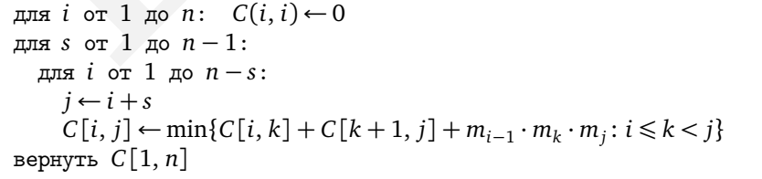
Получаем такой алгоритм (в котором s –– размер подзадачи):
Все подзадачи образуют двумерную таблицу. Вычисление значения каждой ячейки требует времени O(n). Поэтому общее время работы алгоритма есть O(n³).

Slide 49
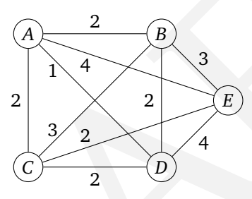
Задача коммивояжёра
Коммивояжёр должен посетить по разу каждый город из большого списка и вернуться в свой родной город.
Он знает расстояния между всеми парами городов.
В каком порядке лучше всего посещать города, чтобы минимизировать пройденное расстояние?

Slide 50
Пусть города пронумерованы от 1 до n, родной город коммивояжёра имеет номер 1 и пусть D = (d_{i j}) –– матрица расстояний между городами.
Надо найти маршрут, начинающийся и заканчивающийся в городе 1, проходящий все остальные города ровно по одному разу и имеющий минимальную суммарную длину.
Даже для графа из пяти городов найти оптимальный маршрут непросто (попробуйте!) –– а если городов сотни?

Slide 51
Оказывается, эта задача действительно сложная –– это одна из классических трудоёмких задач.
Хотя постепенно люди придумали много разных способов ускорить её решение, она остаётся сложной.
Полиномиальный алгоритм для неё вряд ли существует.
Если перебирать все маршруты (их (n- 1)!), потребуется время O(n!) (вычисление длины маршрута производится за время O(n)).
Покажем, что динамическое программирование позволяет решить эту задачу быстрее, хоть и не за полиномиальное время.

Slide 52
Как в данном случае выбрать подзадачи? Поскольку мы ищем маршрут, естественной подзадачей является нахождение начальной части маршрута.
Предположим, мы вышли из города 1, посетили несколько городов и сейчас находимся в городе j. Какая информация об этом частичном маршруте существенна для дальнейшего?
Надо знать, где мы находимся (j), а также где мы уже побывали (чтобы не идти туда второй раз).
Для подмножества городов S ⊆ {1, 2,…‌, n}, включающего 1, и для j ∈ S обозначим через C[S, j] длину кратчайшего пути из 1 в j, начинающегося в 1 и заканчивающегося в j, проходящего через каждый город из множества S ровно один раз.
При |S| > 1 мы полагаем C[S, 1] = ∞, поскольку путь не может одновременно начинаться и заканчиваться в городе 1.

Slide 53

Выразим теперь C[S, j] через меньшие.
В оптимальном пути из 1 в j предпоследним может быть любой город i из S – {j}.
Без последнего шага мы получим оптимальный путь из 1 в i по S – {j}, то есть C[S – {j}, i].
Остаётся добавить длину ребра из i в j, то есть d_{i j}, и перебрать все варианты для i:

Slide 54
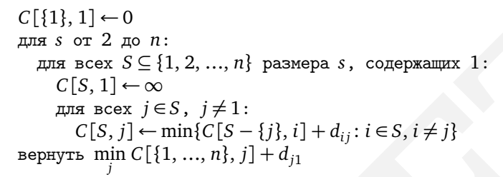
Решая подзадачи в порядке возрастания |S|, приходим к такому алгоритму.
Всего есть не более 2^{n} · n подзадач, и решение для каждой из них находится за линейное время. Поэтому общее время работы есть O(n²2^{n}).

